Slide 1

Dewi Julianti, S.Pd
Menaldi Rozaik, S.Pd
Faiza, S.Pd
MGMP GEOGRAFI RAYON 1

Slide 2
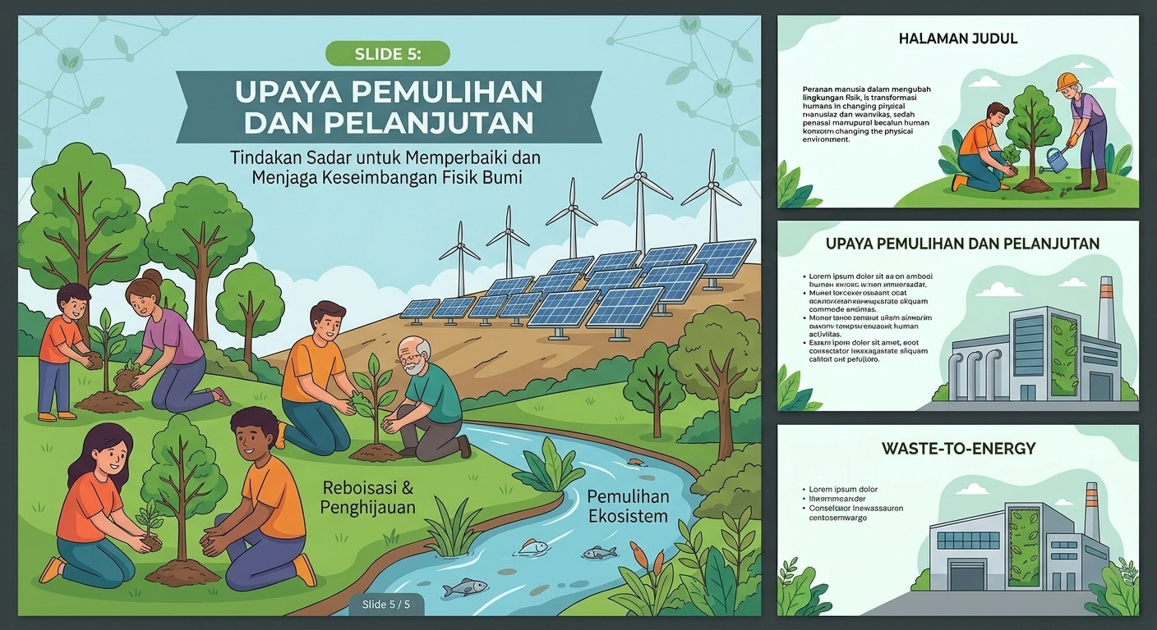
01
BENTANG ALAM
SOAL No 1
🌒Indikator:
Mengidentifikasi dampak aktivitas manusia terhadap kemampuan tanah dalam menyerap air
🔖Bentuk Soal :
Pilihan Ganda tingkat Mudah
Mengenali wajah kepulauan kita—dari puncak gunung hingga garis pantai.
MGMP GEOGRAFI RAYON 1 • DEWI JULIANTI, S.Pd

Slide 3
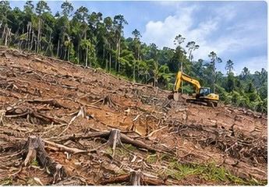
02
SOAL NO 1
SOAL
Gambar menunjukkan kegiatan pembukaan hutan untuk perkebunan. Kegiatan tersebut dapat mengubah lingkungan fisik, khususnya pada aspek ....
A. menurunnya kualitas udara
B. meningkatnya kesuburan tanah
C. berkurangnya daya resap air
D. bertambahnya keanekaragaman hayati
E. menurunnya suhu udara
MGMP GEOGRAFI RAYON 1 • DEWI JULIANTI, S.Pd

Slide 4
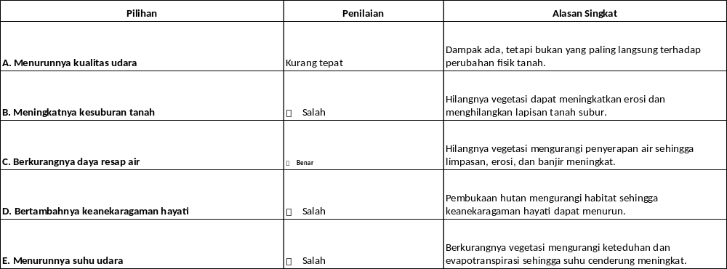
03
PEMBAHASAN
JAWABAN • C Berkurangnya daya resap air
MGMP GEOGRAFI RAYON 1 • DEWI JULIANTI, S.Pd

Slide 5
04
BENTANG ALAM
Soal No 2
🌒Indikator:
Peserta didik dapat menganalisis berbagai aktivitas manusia yang berpotensi mengubah kondisi lingkungan fisik berdasarkan informasi spasial pada peta
🔖Bentuk Soal :
Pilihan Ganda komplek ( MCMA ) sedang
MGMP GEOGRAFI RAYON 1 • DEWI JULIANTI, S.Pd

Slide 6
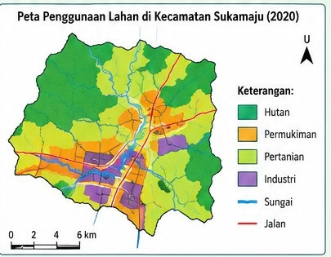
05
SOAL NO 2
SOAL
Berdasarkan peta, aktivitas manusia yang berpotensi mengubah lingkungan fisik adalah .... (Pilih lebih dari satu jawaban yang benar.)
A. Pembukaan hutan untuk permukiman
B. Pembangunan industri di sekitar sungai
C. Konversi lahan pertanian menjadi kawasan industri
D. Pembangunan jalan yang memotong kawasan hutan
E. Pelestarian hutan dengan program reboisasi
MGMP GEOGRAFI RAYON 1 • DEWI JULIANTI, S.Pd

Slide 7
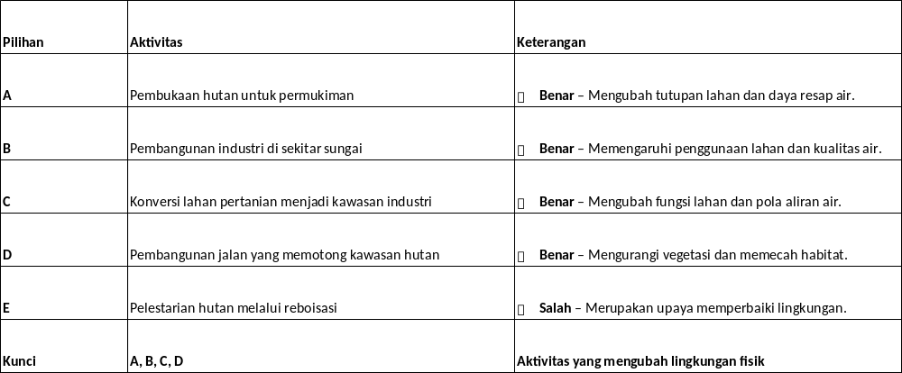
06
PEMBAHASAN
MGMP GEOGRAFI RAYON 1 • DEWI JULIANTI, S.Pd

Slide 8
07
BENTANG ALAM
Soal No 3
🌒Indikator:
Peserta didik dapat menganalisis dampak menganalisis dampak pembangunan kawasan pesisir terhadap perubahan garis pantai, kondisi lingkungan, lingkungan sosial dan resiko bencana
🔖Bentuk Soal :
Benar - Salah ( Sulit )
MGMP GEOGRAFI RAYON 1 • DEWI JULIANTI, S.Pd

Slide 9
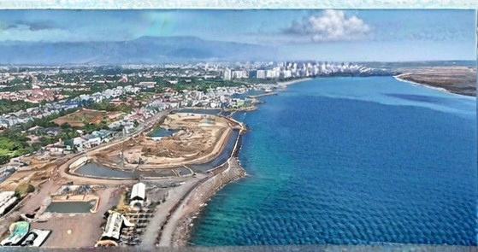
08
SOAL NO 3
SOAL
Tentukan Benar (B) atau Salah (S) pada setiap pernyataan berikut.
1. Pembangunan kawasan reklamasi pantai dapat mengubah bentuk garis pantai.
2. Aktivitas tersebut selalu meningkatkan perlindungan alami pantai terhadap gelombang.
3. Pembangunan kawasan baru di pesisir hanya berdampak pada lingkungan fisik dan tidak berkaitan dengan lingkungan sosial.
4. Pembangunan pesisir dapat meningkatkan risiko banjir apabila tidak didukung sistem drainase dan pengelolaan lingkungan yang baik.
MGMP GEOGRAFI RAYON 1 • DEWI JULIANTI, S.Pd

Slide 10
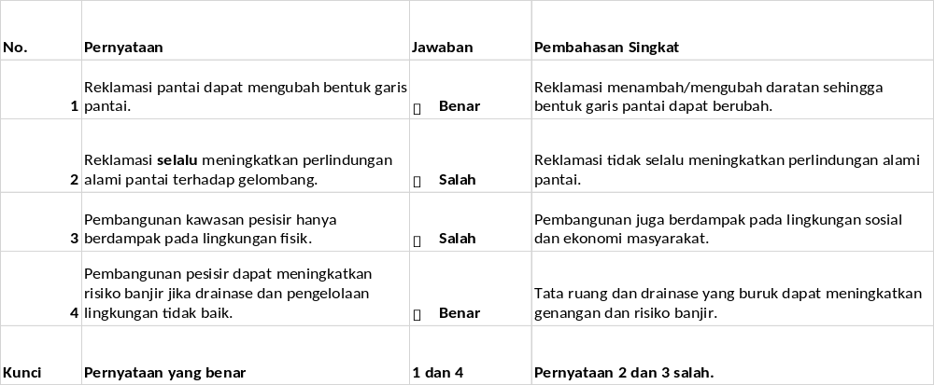
09
PEMBAHASAN
MGMP GEOGRAFI RAYON 1 • DEWI JULIANTI, S.Pd

Slide 11
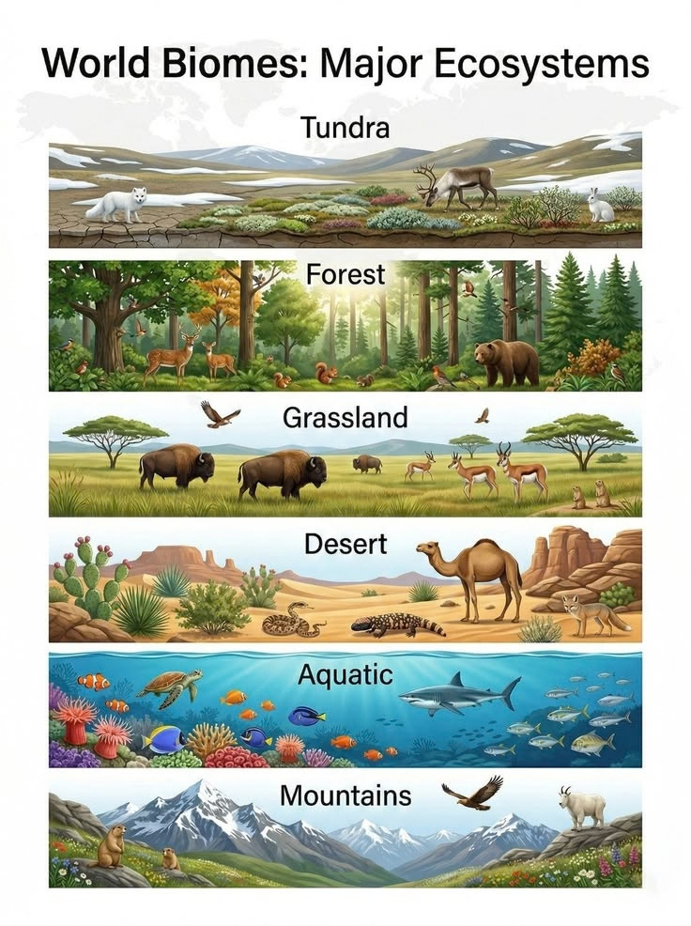
10
BENTANG ALAM
Soal No 1
🌒Indikator:
Disajikan wacana dan gambar fenomena desertifikasi (pergeseran batas bioma) di kawasan Sahel, peserta didik dapat menyintesis implikasi logis dari perubahan lingkungan fisik tersebut terhadap dinamika sosial, tren demografi, dan kebijakan adaptasi ekologis masyarakat setempat dengan tepat.
🔖Bentuk Soal :
Pilihan Ganda Kompleks dengan Tingkat Kesulitan Soal Sedang
MGMP GEOGRAFI RAYON 1 • MENALDI ROZAIK, S.Pd

Slide 12
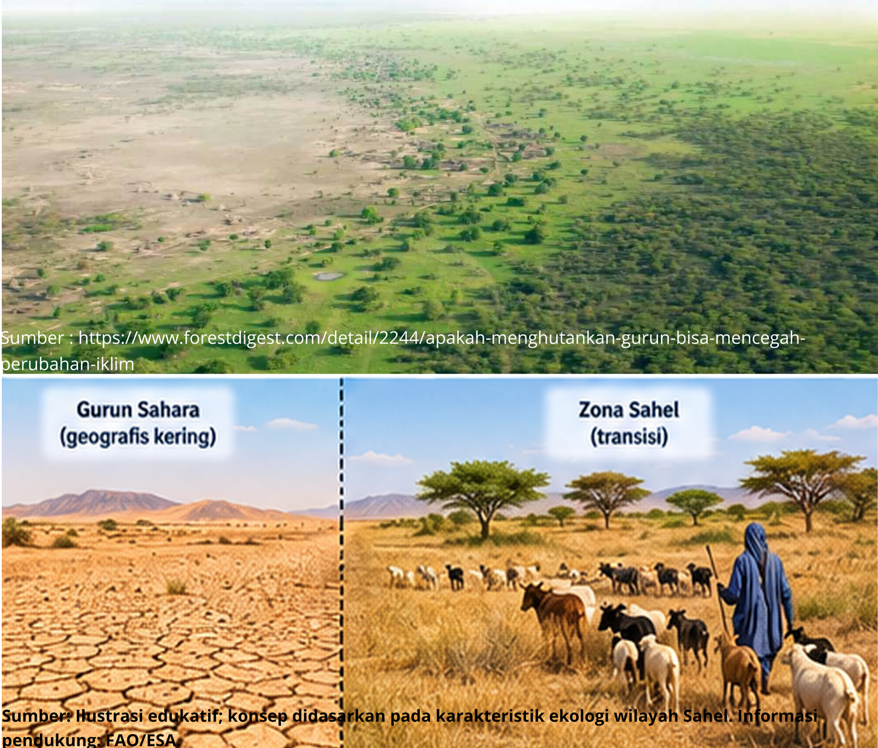
11
SOAL NO 1
Dinamika Sosial di Ujung Bioma
Kawasan Sahel di Afrika merupakan zona transisi ekologis antara bioma Gurun Sahara yang gersang di utara dan bioma Sabana tropis di selatan. Selama ribuan tahun, penduduk di kawasan Sahel mengembangkan sistem sosial yang bergantung pada penggembalaan ternak nomaden dan pertanian tadah hujan. Namun, akibat perubahan iklim global dan overgrazing (penggembalaan berlebihan), garis batas bioma gurun terus bergeser ke arah selatan (desertifikasi). Menyusutnya tutupan padang rumput memicu hilangnya sumber air dan lahan penggembalaan. Kondisi lingkungan fisik yang makin keras ini berdampak pada lingkungan sosial, di mana kelompok penggembala nomaden terpaksa bergerak lebih jauh ke selatan dan masuk ke wilayah para petani menetap.
Berdasarkan wacana dan interaksi antara lingkungan fisik dan sosial di atas, manakah dari pernyataan berikut yang merupakan dampak lanjutan (implikasi) yang paling logis? (Pilih semua jawaban yang benar! Jawaban benar lebih dari satu)
A.Terjadinya eskalasi konflik horizontal (sosial) antara kelompok penggembala nomaden dengan petani menetap akibat perebutan sumber daya lahan dan air yang makin langka.
B.Penduduk kawasan Sahel akan secara massal beralih profesi dari sektor peternakan menjadi nelayan karena pergeseran bioma gurun akan memunculkan oase-oase baru berskala besar
C.Peningkatan laju urbanisasi ke kota-kota besar di wilayah selatan Afrika karena hilangnya mata pencaharian utama penduduk di zona transisi bioma tersebut.
D.Pemerintah negara-negara di kawasan Sahel harus menerapkan rekayasa lingkungan berskala besar, seperti "Tembok Hijau Raya" (Great Green Wall), untuk menahan laju degradasi bioma.
E.Berubahnya status bioma Sahel menjadi Gurun Sahara secara penuh akan meningkatkan produktivitas pertanian gandum dan kapas bagi masyarakat setempat.
MGMP GEOGRAFI RAYON 1 • MENALDI ROZAIK, S.Pd

Slide 13
12
PEMBAHASAN
JAWABAN •
Kunci Jawaban: A, C, dan D
Pembahasan:
  A Benar: Desertifikasi mempersempit lahan produktif, memaksa penggembala masuk ke lahan petani, memicu konflik (climate-induced conflict).
  B Salah: Desertifikasi menyebabkan kekeringan, bukan memunculkan oase untuk perikanan.
  C Benar: Kerusakan lahan (push factor) memaksa penduduk desa bermigrasi ke kota (climate refugees).
  D Benar: Upaya Great Green Wall (penanaman jutaan pohon melintasi Afrika) adalah mitigasi nyata dari interaksi antroposfer untuk menahan perubahan fisik (bioma).
  E Salah: Menjadi gurun pasir justru akan mematikan produktivitas pertanian tanpa irigasi masif.
MGMP GEOGRAFI RAYON 1 • MENALDI ROZAIK, S.Pd

Slide 14
13
BENTANG ALAM
Soal No 2
🌒Indikator:
Disajikan peta dunia yang memuat persebaran wilayah beriklim Mediterania beserta deskripsi kondisi fisiknya, peserta didik dapat menganalisis bentuk adaptasi sosial-ekonomi (khususnya pada sektor pertanian) yang paling dominan dan sesuai dengan karakteristik bioma tersebut secara tepat.
🔖Bentuk Soal :
Pilihan Ganda Tingkat Mudah
MGMP GEOGRAFI RAYON 1 • MENALDI ROZAIK, S.Pd

Slide 15
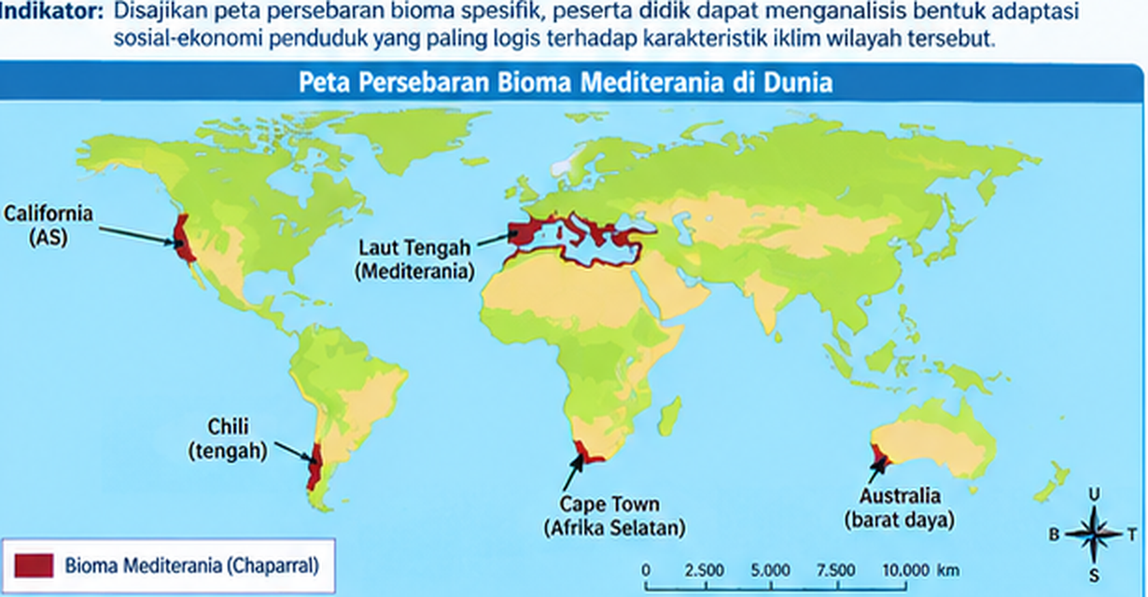
14
SOAL 2
Berdasarkan analisis keruangan, wilayah-wilayah yang diarsir gelap pada peta di atas memiliki karakteristik iklim yang sangat spesifik, yaitu musim panas yang kering dan hangat, serta musim dingin yang sejuk dan basah. Kondisi fisik ini secara langsung memengaruhi kebudayaan dan sistem pertanian masyarakat setempat selama berabad-abad.
Bentuk adaptasi lingkungan sosial-ekonomi yang paling dominan dan menjadi ciri khas dari kawasan bioma tersebut adalah…
A.Mengembangkan pertanian subsisten berpindah dengan komoditas utama umbi-umbian karena tingginya tingkat pencucian tanah.
B.Mengandalkan sistem peternakan nomaden (penggembalaan hewan) karena curah hujan tidak cukup untuk mendukung pertanian menetap.
C.Mengembangkan pertanian hortikultura komersial seperti anggur (vitikultur), zaitun, dan jeruk yang tahan terhadap kekeringan musim panas.
D.Membangun lumbung padi berskala besar dengan sistem irigasi teknis yang memanfaatkan lelehan salju pegunungan di musim semi.
E.Memfokuskan pada industri ekstraktif kehutanan kayu lunak (konifer) untuk memenuhi kebutuhan pulp dan kertas global.
MGMP GEOGRAFI RAYON 1 • MENALDI ROZAIK, S.Pd

Slide 16
15
PEMBAHASAN
JAWABAN •
Kunci Jawaban:
C .Mengembangkan pertanian hortikultura komersial seperti anggur (vitikultur), zaitun, dan jeruk yang tahan terhadap kekeringan musim panas.
Pembahasan:
Wilayah yang diarsir adalah bioma/iklim Mediterania (Chaparral). Adaptasi sosial-ekonomi manusia yang paling khas di wilayah ini adalah pertanian hortikultura seperti zaitun, anggur, dan jeruk nipis (pertanian Mediterania) karena tanaman ini mampu bertahan di musim panas yang kering.
MGMP GEOGRAFI RAYON 1 • MENALDI ROZAIK, S.Pd

Slide 17
16
BENTANG ALAM
Soal No 3
🌒Indikator:
Disajikan tabel perbandingan data klimatologis (suhu dan curah hujan) dan karakteristik bioma di tiga wilayah yang berbeda, peserta didik dapat memvalidasi kebenaran berbagai pernyataan mengenai bentuk adaptasi antroposfer (aktivitas ekonomi, permukiman, dan pola hidup) berdasarkan konsep determinisme lingkungan dengan tepat.
🔖Bentuk Soal :
Benar - Salah ( Sulit )
MGMP GEOGRAFI RAYON 1 • MENALDI ROZAIK, S.Pd

Slide 18
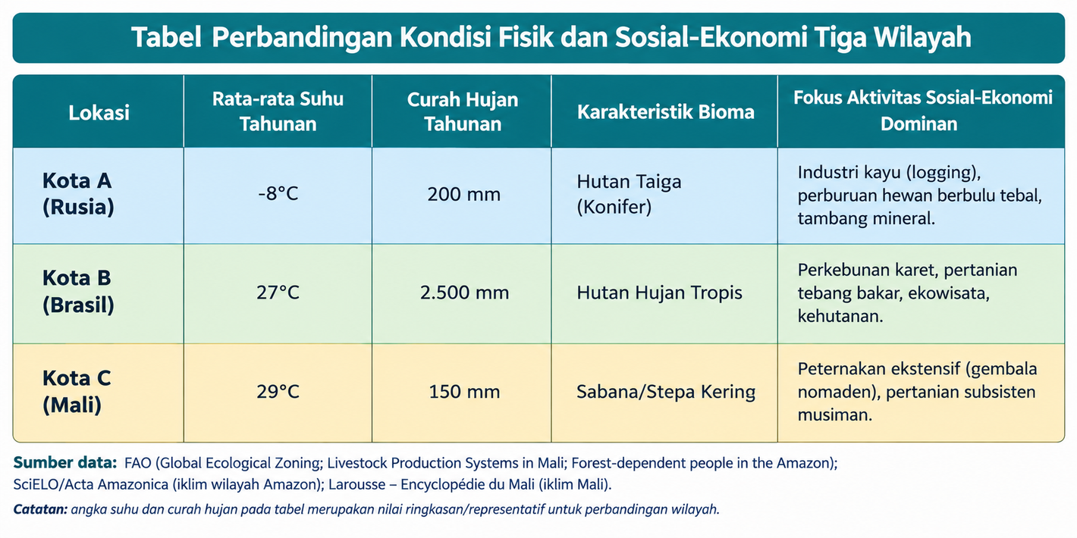
17
SOAL 3
Berdasarkan tabel di atas dan konsep interaksi antroposfer dengan biosfer, tentukan apakah pernyataan-pernyataan di bawah ini BENAR atau SALAH!
o Pernyataan 1: Rendahnya curah hujan dan tingginya suhu di Kota C memaksa penduduknya untuk beradaptasi dengan pola hidup nomaden guna mencari padang rumput dan sumber air bagi hewan ternak.
o Pernyataan 2: Tingginya curah hujan di Kota B menjamin kesuburan tanah yang permanen, sehingga masyarakatnya dapat mengembangkan pertanian pangan intensif secara menetap tanpa perlu sistem tebang bakar.
o Pernyataan 3: Pemilihan material rumah tradisional dari bongkahan es (igloo) merupakan adaptasi sosial yang paling logis untuk penduduk asli yang bermukim di wilayah pedalaman Kota A.
o Pernyataan 4: Secara determinisme lingkungan, variasi suhu dan curah hujan antara ketiga kota tersebut merupakan faktor penentu (pembatas) utama terhadap jenis komoditas ekonomi yang dapat diproduksi oleh masyarakat setempat.
MGMP GEOGRAFI RAYON 1 • MENALDI ROZAIK, S.Pd

Slide 19
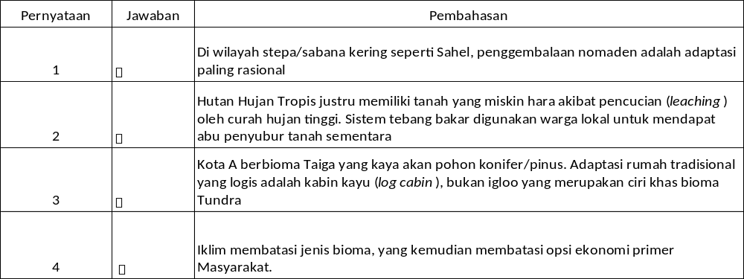
18
PEMBAHASAN
MGMP GEOGRAFI RAYON 1 • MENALDI ROZAIK, S.Pd

Slide 20

19
BENTANG ALAM
Soal No 1
🌒Indikator:
Disajikan dalam bentuk artikel tentang tiga peluang dan tantangan letak geografis Indonesia,peserta didik dapat menganalis apa saja tantangan yang dihadapi oleh indonesia sesuai dengan artikel tersebut dengan tepat.
🔖Bentuk Soal :
Pilihan Ganda
MGMP GEOGRAFI RAYON 1 • FAIZA, S.Pd

Slide 21
20
SOAL 1
Berdasarkan informasi di Samping, tantangan yang dihadapi Indonesia akibat letak geografis adalah....
STIMULUS
Tiga Peluang dan Tantangan Letak Geografis Indonesia
Indonesia memiliki letak geografis yang strategis. Hal ini membawa peluang dan tantangan bagi masyarakat Indonesia. Tiga peluang letakgeografis Indonesia, antara lain sebagai jalur utama perdagangan dunia, memiliki sumber daya alam melimpah, serta keanekaragaman hayati dan keragaman budaya. Tantangan letak geografis Indonesia, antara lain masalah sosial, seperti kriminalitas dan kekerasan; wilayah Indonesia rentan terkena bencanaalam; serta munculnyabudaya dan nilai-nilai baru yang bertentangan dengan Pancasila.
Sumber: https://www.kompas.com/skola/read/2023/09/16/090000669/3-peluang-dan-tantangan-letak-
A. Indonesia berada pada jalur perdagangan dunia
B. letak astronomis menyebabkan Indonesia kaya keanekaragaman hayati
C.indonesia memiliki wilayahlaut yang luas
D.letak geografis menyebabkan Indonesia rentan terhadap bencana
E.Indonesia berpotensi menjadi negara maju
MGMP GEOGRAFI RAYON 1 • FAIZA, S.Pd

Slide 22
21
PEMBAHASAN
JAWABAN •
D. letak geografis menyebabkan Indonesia rentan terhadap bencana
Dengan letak geografis yang strategis, indonesia juga mempunyai peluang atau tantangan terhadap bencana. Indonesia terletak di 3 lempeng besar yaitu lempeng eurasia, lempeng Indo australia dan lempeng pasifik.Posis dua benua dan dua samudera menyebabakan posisi jalur pergerakan angin muson sehingga rentan teekena badai, banjir rob, kekeringan dan gelombang tinggi.
MGMP GEOGRAFI RAYON 1 • FAIZA, S.Pd

Slide 23
22
BENTANG ALAM
Soal No 2
🌒Indikator:
Disajikan infografik Potensi laut Indonesia ,peserta didik dapat menganalis Potensi Laut indonesia dengan tepat.
🔖Bentuk Soal :
Pilihan Ganda Kompleks MCMA
MGMP GEOGRAFI RAYON 1 • FAIZA, S.Pd

Slide 24
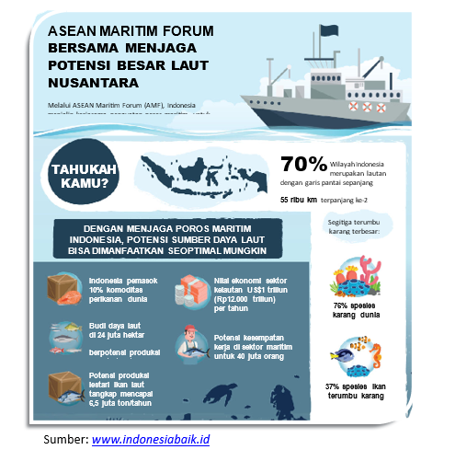

23
SOAL 2
SOAL
Potensi laut di Indonesia berdasarkan infografik di atas adalah ....
Indonesia pemasok 70% komoditas perikanan dunia
potensi budi daya laut lebih besar dari potensi produksi lestari ikan laut tangkap
potensi spesies ikan terumbu karang lebih sedikit dari spesies karang dunia
potensi kesempatan kerja di sektor maritim mampu menyerap 60 juta orang
nilai ekonomis sektor kelautan sebesar 12 triliun per tahun
MGMP GEOGRAFI RAYON 1 • FAIZA, S.Pd

Slide 25
24
PEMBAHASAN
JAWABAN •
potensi budi daya laut lebih besar dari potensi produksi lestari ikan laut tangkap
nilai ekonomis sektor kelautan sebesar 12 triliun per tahun
  ·Potensi lestari ikan tangkap 6,5 juta ton/ tahun
  ·Potensi budi daya laut 24 juta hektar ini adalah luasan yang sangat luas
  ·Nilai ekonomis sektor kelautan 12 triliun pertahun( didalam teks)
MGMP GEOGRAFI RAYON 1 • FAIZA, S.Pd

Slide 26
25
BENTANG ALAM
Soal No 3
🌒Indikator:
Siswa dapat menganalisis tentang artikel segitiga terumbu karang dan keanekaragaman hayati laut.
🔖Bentuk Soal :
Pilihan Ganda Kompleks Kategori
MGMP GEOGRAFI RAYON 1 • FAIZA, S.Pd

Slide 27
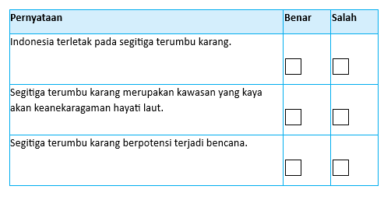
26
SOAL 3
STIMULUS
Segitiga Terumbu Karang dan Keanekaragaman Hayati Laut
Tentukan pernyataan berikut Benar atau Salah terkait informasi yang disajikan pada soal!
Terumbu karang tropis dijuluki hutan hujan tropis karena keanekaragaman hayatinya yang luar biasa. Terumbu karang dianggap sebagaiekosistem laut yang paling beragam secara biologis. Meskipun terumbu karang ada di seluruh daerah tropis, ada satu daerah yang menjadi pusat keanekaragaman hayati laut. SegitigaTerumbu Karang merupakan ekosistem laut yang paling beragamdan kompleks secara biologis. Ekosistem ini membentang di beberapa bagian Indonesia, Malaysia, Filipina, Papua Nugini, Kepulauan Solomon, dan Timor Leste. Luasnya setara dengan kekayaan dan keanekaragaman hutan hujan Amazon. Sumber: https://oceanexplorer.noaa.gov/okeanos/explorations/10index/background/biodiversity/biodiversity.
MGMP GEOGRAFI RAYON 1 • FAIZA, S.Pd

Slide 28
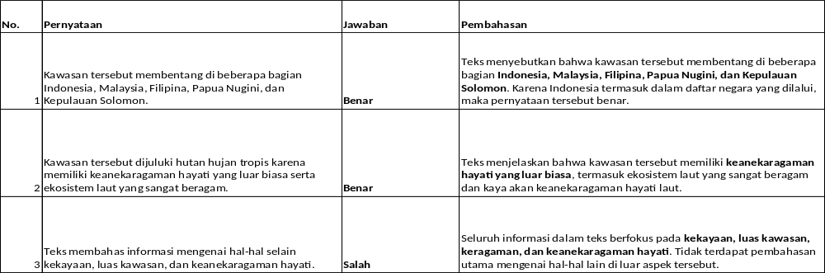
27
PEMBAHASAN
MGMP GEOGRAFI RAYON 1 • FAIZA, S.Pd

Slide 29


